Slide 1


Chào mừng các em đến với tiết Tiếng Việt - Lớp 2

Slide 2
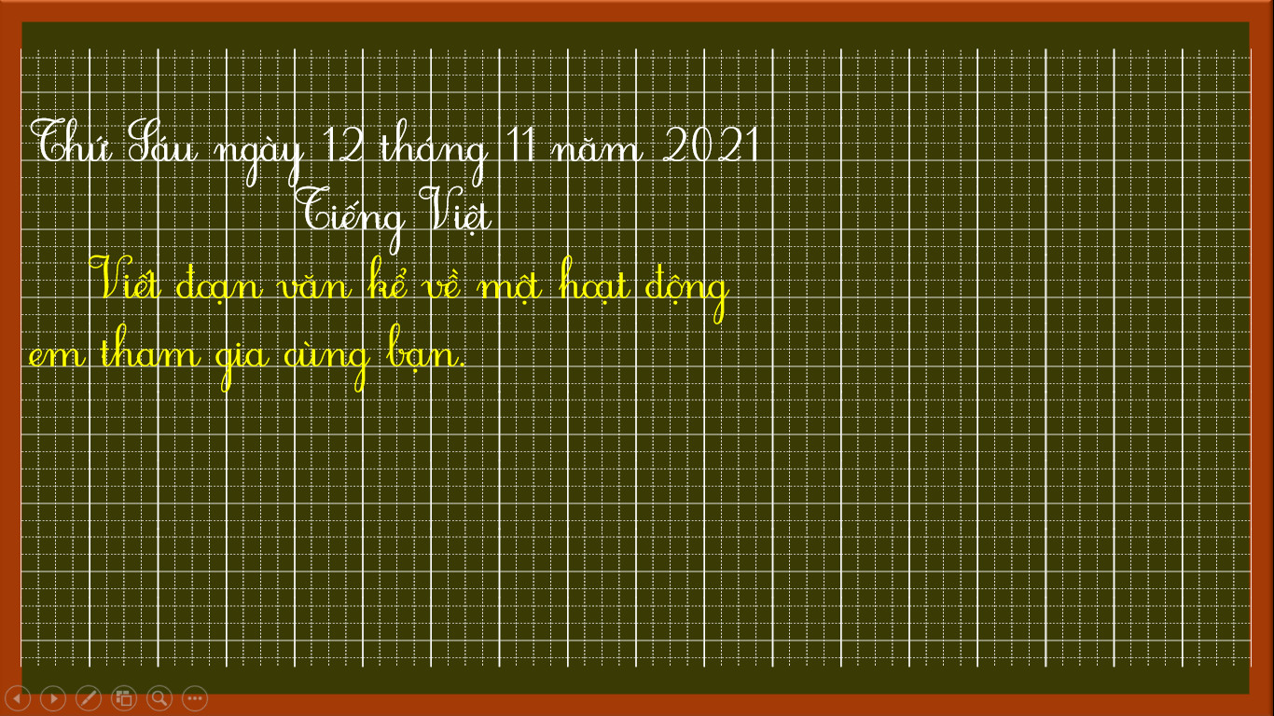

Slide 3

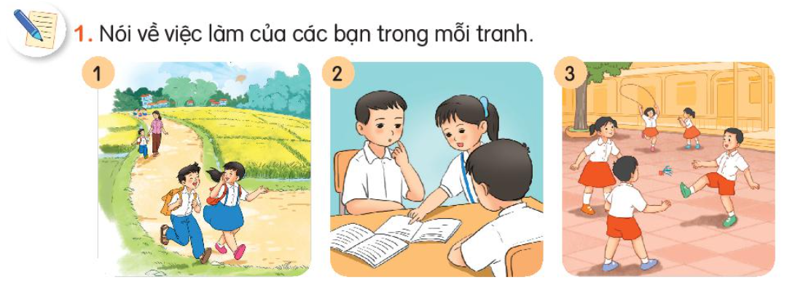
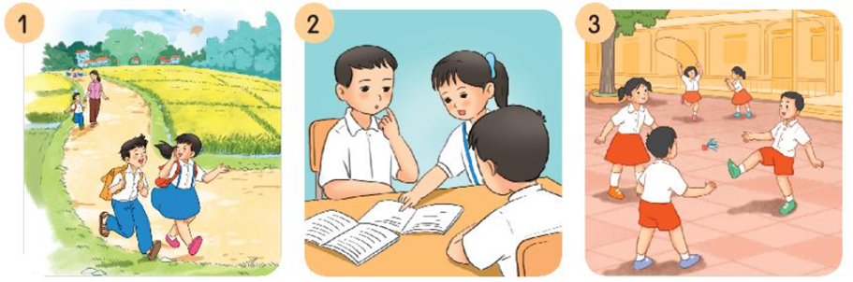
1. Nói về việc làm của các bạn trong mỗi tranh.
2 bạn nhỏ đang đi học, phía xa có 2 mẹ con dắt tay nhau
3 bạn học sinh đang trao đổi bài
các bạn học sinh đang chơi trên sân trường

Slide 4
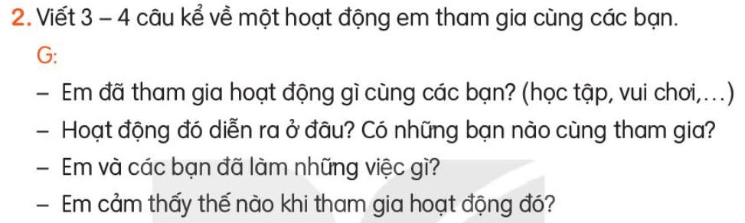
2. Viết 3 - 4 câu kể về một hoạt động em tham gia cùng các bạn.
G:
- Em đã tham gia hoạt động gì cùng các bạn?(học tập, vui chơi,..)
- Hoạt động đó diễn ra ở đâu? Có những bạn nào cùng tham gia?
- Em và các bạn đã làm những việc gì?
- Em cảm thấy thế nào khi tham gia hoạt động đó?
Cứ vào giờ ra chơi là nhóm lớp em sẽ xuống sân trường chơi nhảy dây. Nhóm của em chơi thường có năm đến mười bạn, chia ra làm hai nhóm. Một nhóm sẽ đảm nhận nhiệm vụ quất dây. Một nhóm sẽ nhảy dây. Khi sợi dây thừng được quất lên sẽ tạo thành một vòng cung, các bạn sẽ lần lượt vào nhảy. Em rất vui khi chơi nhảy dây cùng các bạn.

Slide 5
Hôm nay, cô tổng phụ trách đã phát động phong trào “Áo ấm cho em”. Chúng em đã đem sách vở, quần áo đến ủng hộ. Cả lớp cùng nhau phân loại, rồi sắp xếp gọn gàng. Sau đó, bạn lớp trưởng và một số bạn nam đã đem nộp cho cô tổng phụ trách. Em cảm thấy hoạt động này rất ý nghĩa.
Hưởng ứng ngày Nhà giáo Việt Nam 20 -11, lớp chúng em sẽ tham gia biểu diễn một tiết mục văn nghệ. Cả lớp sẽ trình bày bài hát “Bụi phấn”. Em và các bạn trong đội văn nghệ đã cùng nhau tập luyện rất hăng say. Em mong rằng tiết mục sẽ được mọi người yêu thích.
Giờ nghỉ giải lao hôm nay, em cùng các bạn chơi nhảy dây. Chúng em đã oẳn tù xì để quyết định người làm. Bạn Hoa và bạn Hà phải làm đầu tiên. Cả nhóm vừa chơi vừa trò chuyện vui vẻ. Mười lăm phút giải lao trôi qua thật nhanh nhưng thật bổ ích.

Slide 6
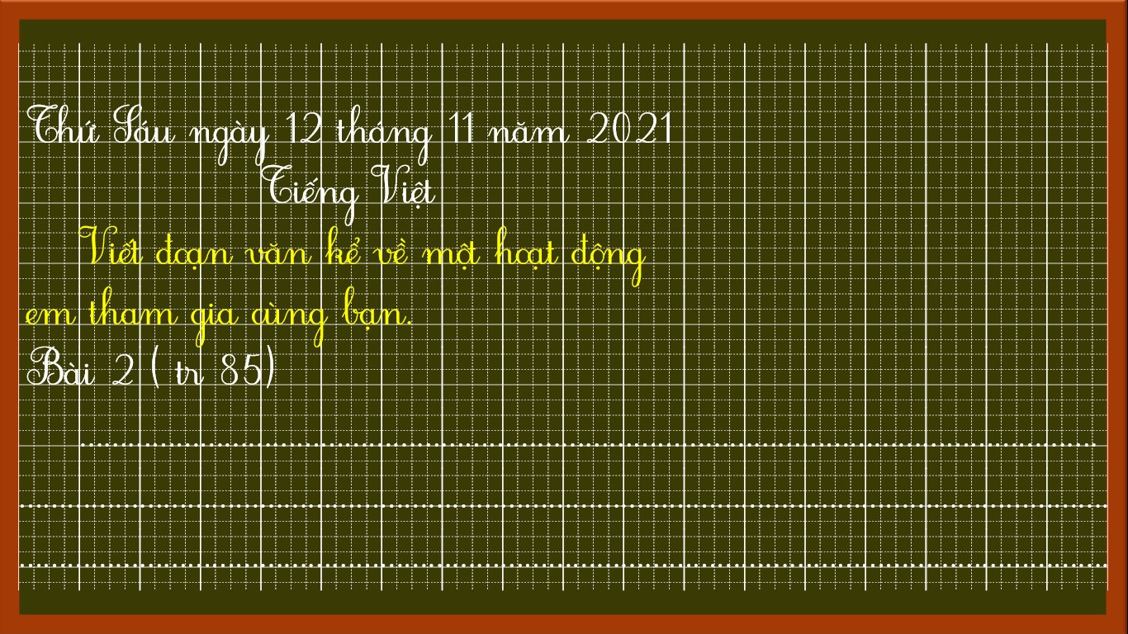

Slide 7


Đọc mở rộng

Slide 8
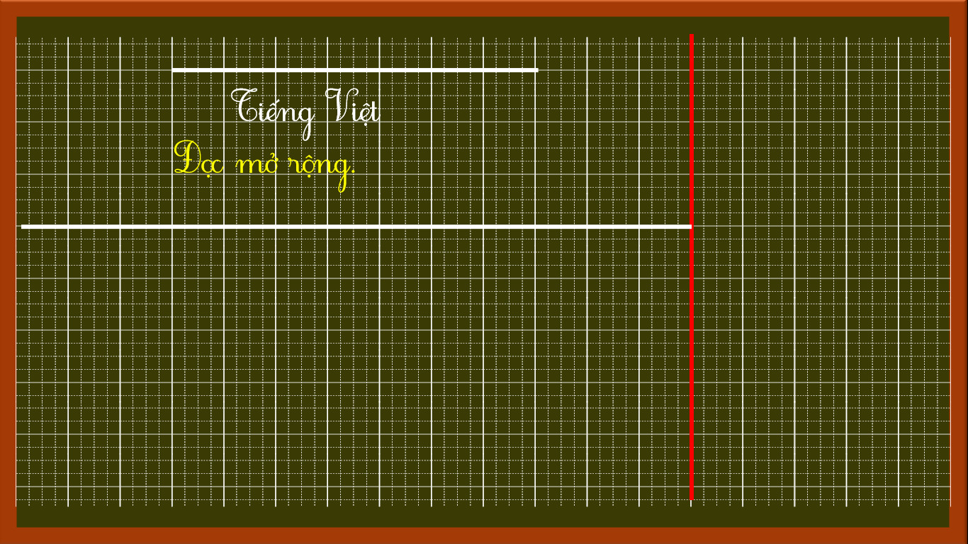

Slide 9
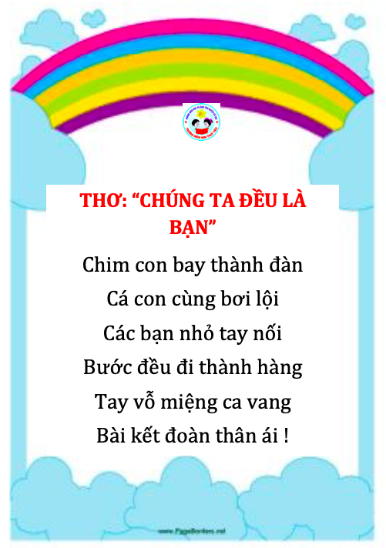

1. Tìm đọc 1 bài thơ về tình bạn

Slide 10
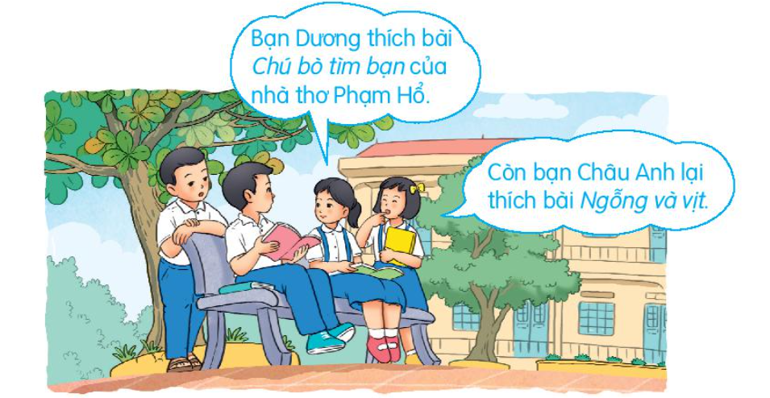
2. Nói về những điều em thích trong bài thơ đó

Slide 11



CỦNG CỐ BÀI HỌC

Slide 12
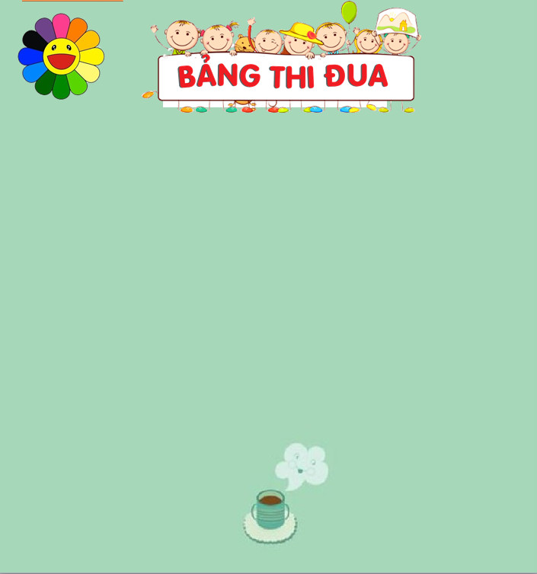


Nguyễn Tấn Sang | +1
Hoàng Lê Kim Sơn
Triệu Hà Bích Hạnh
Hoàng Ngọc Hoa | +1
Thiều Gia Hân | +1
Nguyễn Ngọc Hiếu | +2
Đào Nhã Khanh | +1
Đặng Gia Linh | +2
Nguyễn Lê PhươngLinh
Lê Phương Tuấn Minh
Nguyễn Trà My | +1
Trần Khánh Nam
Nguyễn Minh Ngọc | +1
Trần Thị Kim Ngọc | +1
Triệu Linh Nhi | +1
Trần Linh San | +1
Nguyễn Tấn Sang | +1
Hoàng Lê Kim Sơn | +1
Triệu Hà Bích Hạnh | +1
Hoàng Ngọc Hoa | +1
Thiều Gia Hân | +1
Nguyễn Ngọc Hiếu | +1
Đào Nhã Khanh | +1
Đặng Gia Linh | +1
Nguyễn Lê PhươngLinh | +1
Lê Phương Tuấn Minh | +1
Nguyễn Trà My | +1
Trần Khánh Nam
Nguyễn Minh Ngọc
Trần Thị Kim Ngọc | +1
Triệu Linh Nhi | +1
Trần Linh San | +1
Nguyễn Văn Tiến | +1
Phùng Chí Thành | +1
Phan Hoàng Thanh Thảo | +1
Lê Huy Gia Thịnh | +1
Nguyễn Anh Thư | +1
Phạm Anh Thư | +1
Nguyễn Bảo Uyên | +1
Vũ Trí Vinh | +1
Nguyễn Huy Vũ | +1
Nguyễn Bảo Yến | +1
Ngụy Minh Vũ | +1
Nguyễn Trường Xuân | +1
Họ và tên
Ninh Nguyễn Bảo An | +1
Đỗ Khánh An | +1
Đỗ Ngọc An | +1
Đào Bảo Anh | +1
Hà Diệu Anh | +1
Nguyễn Phương Anh
Nguyễn Đào Châu Anh | +1
Nguyễn Văn Chung Anh | +1
Phí Tú Anh | +1
Phạm Nguyệt Anh
Trần Diệp Anh | +1
Họ và tên
Ninh Nguyễn Bảo An | +1
Đỗ Khánh An | +1
Đỗ Ngọc An | +1
Đào Bảo Anh | +1
Hà Diệu Anh | +1
Nguyễn Phương Anh | +1
Nguyễn Đào Châu Anh | +1
Nguyễn Văn Chung Anh
Phí Tú Anh | +1
Phạm Nguyệt Anh | +1
Trần Diệp Anh | +1
Trần Nam Anh | +1
Tăng Diệp Anh
Tường Tâm Anh | +1
Dương Minh Châu
Đỗ Ngọc Minh Châu
Nguyễn Ngọc Minh Châu | +2
Nguyễn Ngọc Hà Chi | +2
Cao Mỹ Chi | +1
Trần Thùy Chi | +1
Bùi Anh Duy | +2
Nguyễn Anh Duy | +1
Phạm Bạch Dương | +2
Trần Nam Anh | +1
Tăng Diệp Anh | +1
Tường Tâm Anh | +1
Dương Minh Châu | +1
Đỗ Ngọc Minh Châu | +1
Nguyễn Ngọc Minh Châu | +1
Nguyễn Ngọc Hà Chi | +1
Cao Mỹ Chi | +1
Trần Thùy Chi | +1
Bùi Anh Duy | +1
Nguyễn Anh Duy | +1
Phạm Bạch Dương | +1
HỌC TẬP VÀ LÀM BÀI TẬP TUẦN 10.

